Slide 1
Осложнения после прививок. Кто и за что несет ответственность?
Коровкина Е.С.
к.м.н., аллерголог-иммунолог
ФГБНУ НИИ вакцин и сывороток им. И.И.Мечникова

Slide 2
- Какие бывают осложнения, от каких факторов зависят
- Дальнейшая вакцинация после осложнений от предыдущих прививок, стоит ли продолжать
- Может ли прививка вызвать тяжелые заболевания

Slide 3
Представьте себе мир без прививок
Notes:
Не будь прививок, современные родители должны были бы быть готовыми к тому, что:
при заражении туберкулезом в 38% случаев ребенок умрет;
при заражении дифтерией у взрослых в 20% случаев наступит летальный исход, а у детей в – 10% случаев;
вероятность смерти в случае заражения столбняком – 17-25% (при современных методах лечения), а среди новорожденных летальность достигает 95%;
в случае заболевания коклюшем в одном из десяти случаев ребенок получит осложнения в виде воспаления легких, в двадцати случаях из тысячи – судороги, в четырёх случаях из тысячи – поражение головного мозга (энцефалопатию);
вероятность получить осложнения в случае заболеванием кори составляет 30%. Это – слепота, энцефалит, диарея, тяжёлые инфекции дыхательных путей. В одном случае из тысячи ребенок получает осложнение в виде энцефалита;
в России в 16,9 на 100 000 случаев ребенок в возрасте 0-5 лет может заболеть Хиб-менингитом (гемофильная инфекция), а летальность при этом заболевании составляет 15-20%;
наиболее опасное осложнение при заболевании краснухой – краснушный (наподобие коревого) энцефалит (воспаление мозга) – возникает в одном из пяти тысяч случаев;
в 90% случаев при заболевании краснухой во время беременности вирус будет передан будущему ребенку, и он получит синдром врожденной краснухи на всю оставшуюся жизнь;
в 15% случаев при заболевании краснухой во время беременности существует угроза выкидыша и рождения мертвого ребенка;
риск заразиться гепатитом В на протяжении жизни для каждого из нас составляет 20-60%;
вероятность полного выздоровления от хронического гепатита В очень невысока — около 10%;
хронический гепатит В развивается у 80-90% детей, инфицированных в течение первого года жизни, и у 30-50% детей, инфицированных в возрасте до шести лет;
в одном из 200 случаев инфицирования полиомиелитом развивается необратимый паралич (обычно ног). 5-10% из числа таких парализованных людей умирают из-за наступающего паралича дыхательных мышц;
у 20-30% заболевших свинкой мальчиков-подростков и взрослых мужчин воспаляются яички (орхит), у девушек и женщин в 5% случаев вирус эпидемического паротита поражает яичники (оофорит). в 50% случаев как мужское, так и женское бесплодие обусловлено перенесенным в детстве эпидемическим паротитом;
в 4% случаев заболевания паротитом ребенок получит осложнение в виде панкреатита;
вирус эпидемического паротита может вызвать воспаление оболочек головного мозга (менингит) у 1 из 200-5000 заболевших, очень редко в процесс вовлекается ткань головного мозга, и тогда развивается паротитный энцефалит (воспаление оболочек и вещества головного мозга);
приобретенная нейросенсорная глухота, вызванная паротитом, является одной из основных причин глухоты в детстве, которая проявляется у 5 на 100 000 больных паротитом;
осложнения ветряной оспы возникают с частотой 5-6% и служат поводом для госпитализации. 30% осложнений – это неврологические заболевания, 20% – пневмонии и бронхиты, 45% – местные осложнения, сопровождающиеся образованием рубцов на коже;
смертность от ветряной оспы – 1 на 60 000 случаев;
у 10-20% переболевших вирус ветряной оспы пожизненно остается в нервных ганглиях и в дальнейшем вызывает другое заболевание, которое может проявиться в более старшем возрасте – опоясывающий лишай или герпес;
около 8 на 100 тыс. детей в возрасте до 5 лет при инфицировании пневмококком получат осложнение в виде пневмококкового менингита. Около 83% случаев пневмококкового менингита наблюдаются среди детей в возрасте младше 2-х лет;
от 8,7% до 52% случаев пневмонии, возникшей от заражения пневмококком, наблюдается среди младенцев в возрасте младше 6 месяцев.

Slide 4
Пример оценки соотношения пользы и риска
А.Н.Мац. Врачам об антипрививочном движении и его вымыслах в СМИ. URL.:http://www.yaprivit.ru/vaccination/effectivnost-vaccinacii/

Slide 5
Состав вакцины
Антигенный компонент
Консервант
Стабилизатор
Адъювант
Виды вакцин
Живые
Инактивированные
Анатоксины
Рекомбинантные
Notes:
Живые вакцины. Защищают от полиомиелита, кори, краснухи, гриппа, эпидемического паротита, ветряной оспы, туберкулеза, ротавирусной инфекции. Основу препарата составляют ослабленные микроорганизмы — возбудители болезней. Их сил недостаточно для развития значительного недомогания у пациента, но хватает, чтобы выработать адекватный иммунный ответ.
Инактивированные вакцины. Прививки против гриппа, брюшного тифа, клещевого энцефалита, бешенства, гепатита А, менингококковой инфекции и др. В составе мертвые (убитые) бактерии или их фрагменты.
Анатоксины (токсоиды). Особым образом обработанные токсины бактерий. На их основе делают прививочный материал от коклюша, столбняка, дифтерии.

Slide 6
Нежелательные явления после иммунизации
Российская терминология
Нормальный вакцинальный процесс
Вакцинальные реакции
Поствакцинальные осложнения
Международная терминология
«Нежелательное явление – это любое неблагоприятное клиническое явление, проявившееся в ходе исследований и связанное по времени с применением медицинского продукта, независимо от причинной связи с этим продуктом» (правила GCP, ICH, ВОЗ)
https://www.ich.org/home.html
http://www.whogis.com/ru/
Notes:
В качестве НЯ может рассматриваться любой неблагоприятный и неожиданный признак (включая отклонение от нормы лабораторных показателей), симптом или заболевание (впервые выявленное или обострившееся), по времени связанные с использованием медицинского продукта. В отношении медицинских продуктов, представленных на рынке, это также подразумевает отсутствие ожидаемой эффективности (то есть недостаточная эффективность), злоупотребление или неправильное употребление

Slide 7
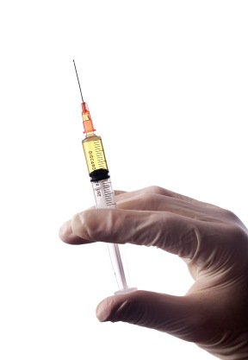
Классификация НЯПИ по ВОЗ
Связанные со свойствами вакцин
Связанные с качеством препарата
Программные (процедурные) ошибки
Психогенные реакции
Сопутствующие патологические состояния
CIOMS. Definition and application of terms for vaccine pharmacovigilance. Report of CIOMS/WHO working group on vaccine pharmacovigilance. Geneva 2012.
Notes:
Связанные со свойствами вакцин
Имеют связь с конструктивными особенностями препарата (отек конечности после иммунизации АКДС вакциной)
Связанные с качеством препарата
Нарушение технологии производства вакцины (нарушение технологии инактивации полиовируса в процессе производства привело к развитию параличей после введения вакцины)
Программные ошибки
Нарушение технологии хранения, назначения или введения вакцины (человеческий фактор; микробная контаминация мультидозового флакона с вакциной)
Психогенные реакции
Обморок у подростков и взрослых от волнения
Сопутствующие патологические состояния
Развитие НЯПИ вследствие причин, не связанных с вышеперечисленными причинами (лихорадка после введения вакцины, вызванная малярией)

Slide 8
Вакцинальные реакции
Местные
Общие (системные)
Неспецифические
Вакцинспецифические
Изменение состояния и поведения ребенка сопровождающееся повышением температуры
Notes:
Вакцинация иногда вызывает осложнения.
Отдельно – неблагопритятные события, связанные по времени с вакцинацией. Например, вакцинациия против гриппа и фраза – кк только привился, заболел. Это совпадение.
Поствакцинальные реакции и осложнения.
Реакции – вызваны введением вакцины, не несут угрозы здоровью, обратимы в короткие срок, связаны с активацией иммунной системы.
поствакцинальные осложнения. Тяжелые и/или стойкие нарушения здоровья. Индивидуальная сильная реакция организма на введение вакцины (отдельные компоненты, нарушение процедуры вакцинации, использование вакцины ненадлежащего качества). Информация о каждом случае передается в Роспотребнадозор, проводится расследование для установления причин и разработки мероприятий профилактики.

Slide 9
Нормальный вакцинальный процесс
Обычно протекает бессимптомно.
Симптомы со стороны органов и систем, к которым имеется тропность возбудителя, в случае применения живых вакцин
Возможны местные реакции (уплотнение тканей, гиперемия в D до 2 см, незначительная болезненность в месте введения вакцины) и/или общие проявления (повышение температуры до 37,4°С, отсутствие аппетита, раздражительность, слабость).
Кратковременны и самостоятельно разрешаются
http://www.whogis.com/ru/
Notes:
Вакцинальный процесс обычно протекает бессимптомно, но у привитых лиц возможны проявления нормальной вакцинальной реакции (или нормального вакцинального процесса), под которой понимают клинические и лабораторные изменения, связанные со специфическим действием той или иной вакцины (клинические проявления и частота их развития описаны в инструкции к каждому медицинскому иммунобиологическому препарату).
ВР отражают формирование иммунитета и сопровождаются местными проявлениями в виде уплотнения тканей, гиперемии в диаметре до 2 см, незначительной болезненностью в месте введения вакцины или общими проявлениями в виде температуры до 37,4°С, отсутствием аппетита, раздражительностью, слабостью.
Все проявления обычного вакцинального процесса кратковременны и при введении неживых вакцин длятся не более 3-х дней, а при использовании живых — в среднем 3-5 дней
При отсутствии температуры и других клинических проявлений нормальный вакцинальный процесс считают бессимптомным.
У детей, привитых живыми вакцинами, к нормальному вакцинальному процессу относят также симптомы со стороны органов и систем, к которым имеется тропность возбудителя.

Slide 10
Частота развития неспецифических вакцинальных реакций
Вакцина | Местные реакции (боль, припухлость, гиперемия) | Системные реакции
 |  | Лихорадка >38°С | Раздражительность, недомогание, другие системные реакции
БЦЖ | 90-95% | - | -
Гепатит В | Взрослые до 15% Дети до 5% | 1-6% | -
Hib | 5-15% | 2-10% | -
Корь/паротит/краснуха | ~10% | 5-15% | 5% (кожные высыпания)
ОПВ | Нет | Менее 1% | Менее 1%
АКДС (цельн.) | До 50% | До 50% | До 55%
ПКВ | ~20% | ~20% | ~20%
АКДС (бесклет.) | ~10% | ~10% | ~25%
Лечение | Жаропонижающие и симптоматические препараты, холод к месту инъекции, местные противовоспалительные препараты | Обильное питье Жаропонижающие и симптоматические препараты | Обильное питье
http://www.whogis.com/ru/

Slide 11
Вакцинальные реакции
Местные реакции классифицируются по диаметру инфильтрата или гиперемии:
слабая реакция (2 - 4,9 см)
средняя (5-7,9 см)
сильная (8 см и более или наличие лимфангита с лимфаденитом) – противопоказание к последующему введению этой вакцины!
Общие реакции проявляются повышением температуры, кратковременной интоксикацией (недомогание, головная боль, нарушение сна, аппетита).
слабые — повышение температуры до 37,5°С, при отсутствии симптомов интоксикации;
средней силы — повышение температуры от 37,6°С до 38,5°С, умеренно выраженная интоксикация;
сильные — лихорадка выше 38,6°С, выраженные проявления интоксикации (нарушение аппетита, сна и т.д.)
The Brighton Collaboration Group
Гипертермия ≥38°С часто, но не всегда связана с вакцинацией
Гипертермия ≥40°С относится к сильным реакциям
https://www.brightoncollaboration.org
http://www.whogis.com/ru/

Slide 12
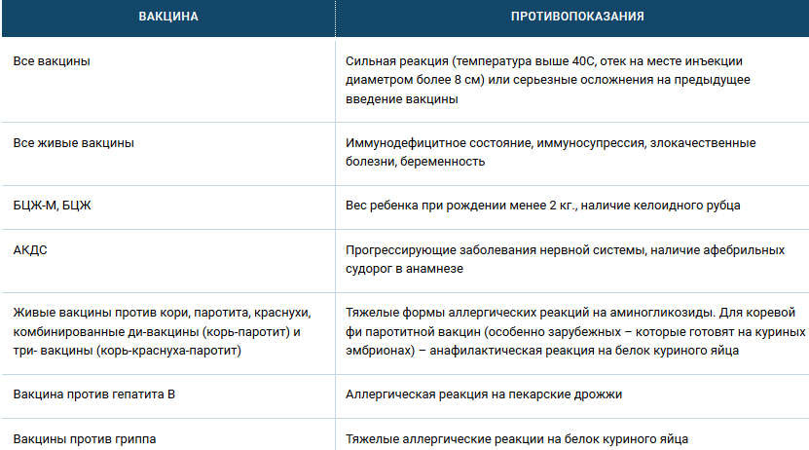
Перечень медицинских противопоказаний к проведению профилактических прививок
МУ 3.3.1879-04. 3.3. Иммунопрофилактика инфекционных болезней. Расследование поствакцинальных осложнений. Методические указания

Slide 13
Противопоказания, относящиеся к ложным в США (ACIP Red Book 2000)
Нетяжелые простудные заболевания, сопровождающиеся небольшим повышением температуры, нетяжелой диареей у ребенка, который не имеет других противопоказаний к прививкам
Период выздоровления
Сопутствующее лечение антибиотиками
Предшествовавшие побочные реакции на первые введения АКДС или АаКДС, которые проявлялись воспалением, покраснением, уплотнением в непосредственной близости от места укола и повышением температуры менее 40,5°С
Недоношенность. Вакцины вводятся в обычные сроки, без снижения дозировки.
Наличие беременных женщин в ближайшем окружении. Вакцинные вирусы из живых коревой, паротитной и краснушной вакцин не передаются от привитых. Исключение составляет вакцина против ветряной оспы, вирус из которой может передаваться по контакту, что может привести лишь к бессимптомной инфекции или нетяжелой ее форме. В связи с этим, наличие беременных женщин и для вакцины против ветряной оспы не является противопоказанием.
Недавно перенесенное инфекционное заболевание
Кормление грудью. Доказано, что только вакцина против краснухи приводит к появлению вакцинных вирусов в грудном молоке. При этом доказательств того, что это способно причинить вред грудному ребенку, не существует.
Аллергия на антибиотики (исключая анафилактические реакции на неомицин и стрептомицин, следовые количества которых могут содержаться в некоторых вакцинах).
Аллергия на утиные перья или утиное мясо. В США не зарегистрировано ни одной вакцины, которая могла бы содержать субстанции утиного происхождения.
Наличие судорог в анамнезе у членов семьи.
Внезапная смерть в семье.
Побочные реакции на прививки в семье, исключая таковые, обусловленные иммунодефицитами.
Расстройства питания (малый вес)
МУ 3.3.1.1095-02 «Медицинские противопоказания к проведению профилактических прививок препаратами национального календаря прививок»

Slide 14
Перечень ПВО определен законодательно!
развиваются либо в первые 24 часа после введения вакцины (реакции немедленного типа), либо в период разгара вакцинального процесса (1 - 2 дня после введения инактивированных вакцин и с 5 по 14 день при введении живых вакцин).
анафилактический шок и другие аллергические реакции немедленного типа; синдром сывороточной болезни;
энцефалит, энцефаломиелит, миелит, моно(поли)неврит, полирадикулоневрит, энцефалопатия, серозный менингит, афебрильные судороги, отсутствовавшие до прививки и повторяющиеся в течение 12 месяцев после прививки;
острый миокардит, острый нефрит, тромбоцитопеническая пурпура, агранулоцитоз, гипопластическая анемия, системные заболевания соединительной ткани, хронический артрит;
различные формы генерализованной БЦЖ-инфекции.
МУ 3.3.1.1095-02 «Медицинские противопоказания к проведению профилактических прививок препаратами национального календаря прививок»

Slide 15
Тяжелые патологические вакцинальные реакции
Вакцина | Реакция | Период развития | Частота развитии по отношению к введенным дозам
БЦЖ | Смертельная диссеминация туберкулеза | 1 – 12 мес | 0,19 – 1,56 / 1 000 000
ОПВ | ВАПП | 4 – 30 дней | 2 – 4 / 1 000 000
АКДС (цельнокл.) | Пронзительный крик и судорожный синдром | 0 – 24 часа | < 1/100
 | Гипотоническо-гипореспонсивные эпизоды | 0 – 24 часа | <1/1 000 – 2/1 000
Коревая | Фебрильные судороги | 6 – 12 дней | 1/3 000
 | Тромбоцитопения | 15 – 35 дней | 1/30 000
 | Анафилаксия | 1 час | 1/100 000
* Реакции не развиваются при повторной иммунизации (кроме анафилаксии) в 90% случаев; у детей старше 6 месяцев выше вероятность развития фебрильных судорог
** риск развития вакцин-ассоциированного полиомиелита выше при введении 1-й дозы ОПВ (1/750 000 против 1/5,1 млн), а также у взрослых и иммунокомпрометированных пациентов
*** судороги носят фебрильный характер, вероятность развития зависит от возраста; риск развития намного ниже у детей младше 4-х месяцев
http://www.whogis.com/ru/
Notes:
ВОЗ

Slide 16
Серьезные НЯПИ
НЯПИ считаются серьезными в следующих случаях:
летальный исход;
заболевание, угрожающее жизни;
заболевание, потребовавшее срочной госпитализации или продления уже существующей;
длительное или выраженное нарушение здоровья;
внутриутробная аномалия или пороки развития ребенка, родившегося у матери, получившей вакцинацию во время беременности
http://www.whogis.com/ru/
Notes:
Важно не смешивать НЯ, характеризующиеся интенсивностью или выраженностью (т.е. тяжелые побочные реакции), с симптомами, представляющими опасность для жизни и здоровья пациента

Slide 17
Ожидаемая вероятность развития серьезных НЯПИ некоторых вакцин
Вакцина | Частота развития редких НЯ тяжелой степени выраженности
БЦЖ | 0,000019-0,000159% развития диссеминированного туберкулеза (небрежность при вакцинации при врожденных иммунодефицитах)
ОПВ | ВАП 1 на 2-3 миллиона доз (либо 1 на 750 000 доз на первую иммунизацию ОПВ)
Корь | 1 на 1 000 000 доз (развитие энцефалита)
АКДС | 1 на 750 000 доз
Гепатит В | Очень редкие сообщения о развитии анафилактических реакций
Пневмококковая конъюгированная | С ПКВ не было связано редких и очень редких НЯ тяжелой степени выраженности, учитывая тот факт, что во всем мире введено свыше 600 млн доз
http://www.whogis.com/ru/

Slide 18
Поствакцинальные осложнения
Поствакцинальные осложнения - тяжелые и (или) стойкие нарушения состояния здоровья вследствие профилактических прививок (в соответствии с Федеральным законом "Об иммунопрофилактике инфекционных болезней" от 17 сентября 1998 г. N 157-ФЗк)
ПВО не обязательно являются следствием действия вакцины!
Связь с вакцинацией оценивают по алгоритму Наранжо (определенная, вероятная, сомнительная)
МУ 3.3.1879-04. 3.3. Иммунопрофилактика инфекционных болезней. Расследование поствакцинальных осложнений. Методические указания

Slide 19
Критерии ВОЗ для оценки причинно-следственной связи НЯ ПИ
Временная связь
Специфичность
Стабильность
Патогенетическое обоснование (биологическая целесообразность)
Альтернативные объяснения
Провокационная проба
http://www.whogis.com/ru/

Slide 20
Связь поствакцинальных осложнений с вакцинацией
Заболевание может рассматриваться как поствакцинальное осложнение, если подтверждены следующие положения:
доказана временная связь развития с разгаром вакцинального процесса;
имеется дозозависимая взаимосвязь;
раскрыты биологические механизмы развития ПВО;
данное состояние может быть воспроизведено в эксперименте;
произведен учет альтернативных причин и доказана статистически их несостоятельность;
рассчитана сила ассоциации заболевания с прививкой методом определения относительного риска;
при прекращении использования вакцины ПВО не регистрируется.
http://www.whogis.com/ru/

Slide 21
Ложные противопоказания к проведению профилактических прививок
Состояния | В анамнезе
Перинатальная энцефалопатия Стабильная неврология Увеличение тени тимуса Аллергия, астма, экзема Врожденные пороки Дисбактериоз Базисная терапия сопутствующих заболеваний Топические ГКС | Недоношенность Сепсис Болезнь гиалиновых мембран Гемолитическая болезнь новорожденных Осложнения после вакцинации в семье Аллергия у родственников Эпилепсия у родственников Внезапная смерть в семье
Медуницын Н.В., 2000
Шамшева О.В., Корсунский А.А., Учайкин В.Ф. Вакцинопрофилактика: руководство для врачей. – М.: ГЭТОАР-Медиа, 2011. – 184 с.
Notes:
Если педиатру неясен характер изменений ЦНС, он направляет ребенка к невропатологу для исключения прогрессирующего процесса, после чего он сам принимает решение о проведении вакцинации.
Стабильные неврологические состояния не несут в себе риска осложнений вакцинации, о чем говорит опыт прививок детей с ДЦП, болезнью Дауна и другими подобными состояниями.
Анемия — нетяжелая, алиментарного генеза не должна быть причиной отвода от прививки, после которой ребенку назначают соответствующее лечение. Тяжелая анемия требует выяснения причины с последующим решением вопроса о времени вакцинации.

Slide 22
Обеспечение безопасности вакцинации:
соблюдение техники вакцинации
мониторинг ПВО и расследование каждого случая, подозрительного на ПВО
обучение и повышение квалификации медицинского персонала, осуществляющего иммунизацию
соблюдение постоянных и временных противопоказаний к вакцинации
обязательный осмотр и термометрия перед прививкой
учет предшествующих реакций на вакцинные препараты
для пациентов с хроническими заболеваниями - срок последнего обострения, терапия, длительность ремиссии, ее клинико-лабораторное подтверждение
учет эпидемического анамнеза в семье и детском учреждении на момент вакцинации
согласие родителей (опекунов) ребенка на проведение прививок
МУ 3.3.1879-04. 3.3. Иммунопрофилактика инфекционных болезней. Расследование поствакцинальных осложнений. Методические указания

Slide 23
Особенности вакцинации детей с отклонениями в состоянии здоровья
дети должны иммунизироваться планово, не дожидаясь экстренной ситуации
плановые прививки проводят не ранее, чем через 1 месяц после обострения основного процесса, в стадии полной/частичной клинико-лабораторной ремиссии
сроки иммунизации после начала ремиссии, выбор вакцины, возможность их совмещения определяются основным заболеванием ребенка
вакцинация по эпидемической ситуации детям с любыми заболеваниями может быть проведена в отсутствии ремиссии основного заболевания при продолжающейся активной терапии
МУ 3.3.1879-04. 3.3. Иммунопрофилактика инфекционных болезней. Расследование поствакцинальных осложнений. Методические указания
Notes:
Вышериск поствакцинальных осложнений•Возможность обострения фонового заболевания•Возможность наслоения различных заболеваний после прививки•Недостаточный уровень специфического антителообразования•Быстрая утрата протективногоиммунитета

Slide 24
Может ли прививка вызвать тяжелые заболевания?

Slide 25
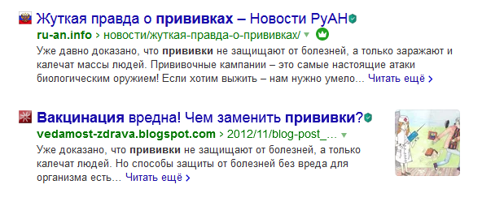
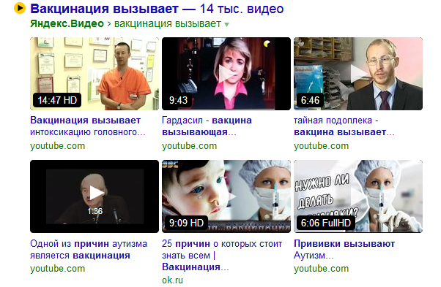
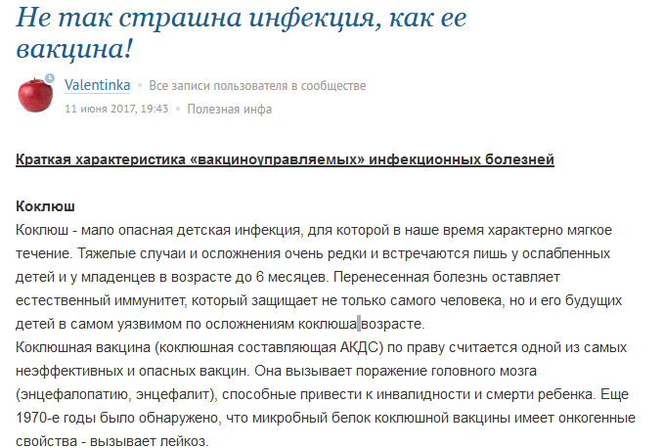

Slide 26
Вакцинация вызывает онкологические заболевания?
В целом, по данным ВОЗ, примерно каждый четвертый случай онкологического заболевания в мире (в странах с низким и средним уровнем дохода) связан с инфекциями, вызывающими рак и гепатит.
Вакцинация позволяет снизить риск развития некоторых онкологических заболеваний (например, вакцинация против гепатита В, папилома-вирусной инфекции)
CDC подчеркивает, что онкологическое заболевание не является противопоказанием к проведению вакцинации, т.к. пациенты, имеющие в анамнезе онкологические заболевания, относятся к «группе риска» заражения инфекционными агентами.
https://www.cdc.gov/
https://www.who.int/
Notes:
Существуют доказательства отсутствия связи между вакцинацией против гепатита В и развитием детского лейкоза. В период 1991-1998 годов, когда уровень вакцинации против гепатита В у американских 2-летних детей возрос с нуля до более чем 80%, соответствующего роста детской лейкемии не наблюдалось. Дополнительные исследования, проведенные во Франции, Германии и Новой Зеландии, не выявили какой-либо связи между вакцинацией против гепатита В или вакцинацией тиомерсалсодержащими вакцинами и развитием лейкозов
Вакцинация позволяет снизить риск развития некоторых онкологических заболеваний. Так, прививка от вируса папилломы человека (ВПЧ), который вызывает рак шейки матки, уже включена в национальные календари нескольких десятков стран. ВОЗ рекомендует эту прививку и в числе мер для борьбы с неинфекционными заболеваниями во всем мире. В целом, по данным ВОЗ, примерно каждый четвертый случай онкологического заболевания в мире (в странах с низким и средним уровнем дохода) связан с инфекциями, вызывающими рак, гепатит и ВПЧ. Дети, имеющие в анамнезе онкологические заболевания, относятся к «группе риска» заражения инфекционными агентами, в связи с чем они нуждаются в защите от инфекционных болезней в первую очередь.
Тем не менее эксперты не рекомендуют проведение вакцинации на фоне химиолучевой терапии, поскольку иммунный ответ на вакцинацию может быть недостаточным. Пациенты, вакцинированные в течение 2 нед. до начала или в процессе иммуносупрессивной терапии, должны рассматриваться как невакцинированные, и им показана ревакцинация в сроки не ранее 3 мес. от момента окончания терапии.
Вакцинопрофилактика инфекционных болезней у лиц, контактирующих с пациентами со злокачественными новообразованиями. Для эффективного контроля инфекций у детей со злокачествеиыми новообразованиями недостаточно только мероприятий, направленных на самого пациента. Чрезвычайно важным является контроль инфекций улиц, непосредственно контактирующих с ребенком, таких как родители и сиблинги. Лица, контактирующие с больными, должны быть полностью вакцинированы согласно Национальному календарю профилактических прививок. Кроме того, родственникам больного ребенка показана ежегодная вакцинация против гриппа инактивированной вакциной. Рассматриваются возможности вакцинации серонегативных членов семьи больного против ветряной оспы.

Slide 27
Прививки – причина аутоиммунных заболеваний
Есть единичные случаи связи:
вакцинации от кори и аутоиммунной тромбоцитопении (разрушения тромбоцитов в крови),
прививки от бешенства и диссеминированного энцефаломиелита (заболевания нервной системы),
вакцинации от свиного гриппа и синдромом Гийена-Барре
Однако, эти случаи единичны и нуждаются в дополнительной проверке.
Вред от не проведенной вакцинации превышает возможные риски побочных эффектов
http://cis.nci.nih.gov/fact/6_40.html
https://www.who.int/vaccine_safety
.

Slide 28
В вакцинах содержатся компоненты, нарушающие репродуктивную функцию
«Заговор с целью сократить прирост населения»
Миф возник в те времена, когда появилась оральная полиомиелитная вакцина.
Сейчас то же самое говорят о вакцине против ВПЧ инфекции, которая передается в том числе половым путем, и о вакцине против эпидемического паротита.
Адъюванты подтвердили свою безопасность. Были проведены исследования по оценке репродуктивной функции и влиянию на эмбрион.
Вакцинация от эпидемического паротита позволяет предупредить развитие орхита.
Вакцинация от вируса папилломы человека позволяет сохранить репродуктивное здоровье женщин, предупреждая развитие рака шейки матки.
http://cis.nci.nih.gov/fact/6_40.html
https://www.who.int/vaccine_safety
Notes:
Миф возник в те времена, когда появилась оральная полиомиелитная вакцина, которую ВОЗ стала активно пропагандировать, особенно в развивающихся странах, где был высокий уровень заболеваемости. Иммунизация велась очень интенсивно, и всегда с опаской относившиеся к западным нововведениям люди заподозрили, что с помощью вакцин Запад хочет контролировать рождаемость.
Сейчас то же самое говорят о вакцине против ВПЧ инфекции, которая передается в том числе половым путем (хотя и не только). Вакцина новая, и эффекта от иммунизации мы еще видеть не можем. Но логика проста: раз половым путем – значит, связано с репродукцией. А почему бы в качестве побочного эффекта ни приплести бесплодие? Вот только подтверждений этому нет никаких.
Адъюванты (вещества в вакцинах, которые нужны для усиления иммунного ответа), подтвердили свою безопасность. Были проведены исследования по оценке репродуктивной функции и влиянию на эмбрион. Более того, вакцинация от эпидемического паротита позволяет предупредить развитие орхита (воспаления яичка), который часто приводит к необратимому бесплодию у мужчин. А вакцинация от вируса папилломы человека позволяет сохранить репродуктивное здоровье женщин, предупреждая развитие рака шейки матки.

Slide 29
Вакцины содержат гидроокись алюминия - она вызывает рассеянный склероз, слабоумие, ДЦП
Гидроксид алюминия в вакцине усиливает иммунную реакцию и удерживает компоненты вакцины вместе.
Алюминий: постоянно присутствует в воздухе, пищевых продуктах. Грудные дети больше получают алюминия через грудное молоко матери или смесь, чем через прививку.
Большая часть алюминия, попадающего в организм, быстро удаляется.
ВОЗ и Глобальный консультативный комитет по безопасности вакцин также дает заключение о том, что накопление гидроксида алюминия и следующая за этим макрофагальная реакция не связана с какими-либо специфическими симптомами или заболеваниями.
http://cis.nci.nih.gov/fact/6_40.html
https://www.who.int/vaccine_safety
Notes:
реди противников прививок есть мнение, что алюминий проникает в мозг, приводит к деменции (слабоумию), рассеянному склерозу, подкожные узелки после прививки не проходят годами, развиваются хронические миалгии (боли в мышцах).
На самом деле алюминий - один из наиболее часто встречаемых металлов в природе. Он постоянно присутствует в воздухе, пищевых продуктах, а также напитках. Грудные дети больше получают алюминия через грудное молоко матери или смесь, чем через прививку.
Алюминий, используемый в вакцинах, служит для улучшения иммунного ответа. Его использование позволяет снизить дозу вакцинального антигена и широко применяется в иммунологии более 70-ти лет. Большая часть алюминия, попадающего в организм, быстро удаляется, не вызывая побочных эффектов со стороны костно-мышечной или нервной систем. Сообщения о возможной связи вакцинации с рассеянным склерозом не остались не замеченными: этот вопрос тщательно изучила Комиссия по наблюдению за побочными действиями лекарств Всемирной Организации Здравоохранения (ВОЗ). И ещё в 1997 году были получены первые результаты исследования методом «случай – контроль», проведенные в Париже и Бордо. Они показали, что повышение риска развития эпизода рассеянного склероза после вакцинации против гепатита В недостоверно. Аналогичное исследование было предпринято и в Великобритании. Они дали сходные результаты - риск развития рассеянного склероза после этой прививки оказался также недостоверным.

Slide 30
Вакцинация и аутизм
В 1998 году в журнале Ланцет публикуется работа Wakefield AJ, Murch SH, Anthony A, et al. Ileal-lymphoid-nodular hyperplasia, non-specific colitis, and pervasive developmental disorder in children. Lancet 1998; 351:637.
В 2010 году выяснилось, что:
работа была методологически неверной
оказалась однозначной фальсификацией
! 3 из 12 исследованных детей страдали аутизмом до прививок, а 5 имели те или иные неврологические расстройства. 10 из 13 рецензентов признались в том, что результаты лабораторных тестов, выявивших вирусные тела в стенке кишечника, вызывали у них сомнения.
По результатам расследования The Lancet окончательно отозвал статью в 2010 году
Только на основании сделанных предположений, в 1999 году Американская Академия Педиатрии (AAP) И Служба Общественного здравоохранения (United States Public Health Service) рекомендовала исключить тимеросал или уменьшить его содержание в вакцинах.
http://cis.nci.nih.gov/fact/6_40.html
https://www.who.int/vaccine_safety
Notes:
Немало толков и пересудов вызвала нашумевшая публикация английского доктора Уэйкфилда о том, что комбинированные вакцины против кори, паротита икраснухи (MMR-вакцины) вызывают аутизм. Федеральный суд США поставил точку в многолетнем медицинском споре, признав, что причина аутизма остается неизвестной, и нет оснований связывать его возникновение с вакцинацией детей против детских инфекционных заболеваний. Надо сказать, что в условиях любой массовой вакцинации естественно ожидать жалобы на ее связь со многими заболеваниями. ВОЗ и национальные службы вакцинации уделяют серьезное внимание всем сообщениям о необычных реакциях (или, как их называют, событиях), связанных, хотя бы по времени возникновения, с вакцинацией.
В дальнейшем результаты данного исследования распространились не только в профессиональной среде, но и в в обычные СМИ, включая т.н. желтую прессу, где связь аутизма и прививок была подана, как неоспоримо доказанный факт. На этой работе и строятся все дальнейшие попытки связать аутизм и прививки.
В 2010 году выяснилось, что мало того, что работа Вакцинопрофилактика и тревога родителей. Интервью с Полом Оффитом.
Пол Оффит (Paul A.Offit) - американский педиатр, специализир...
Wakefield AJ, Murch SH, Anthony A, et al. Ileal-lymphoid-nodular hyperplasia, non-specific colitis, and pervasive developmental disorder in children. Lancet 1998; 351:637.
была методологически неверной, она еще и оказалась однозначной фальсификацией. Исследование было заказано и финансировалось антипрививочной организацией. В общем-то, в этом нет ничего страшного, если не учитывать, что дети в исследование набирались именно через заказчика исследования, а само исследование проводилось в рамках поддержки предполагаемого судебного разбирательства Более того, трое из исследованных детей страдали аутизмом до прививок, а пятеро имели те или иные неврологические расстройства. Десять из тринадцати рецензентов признались в том, что результаты лабораторных тестов выявивших вирусные тела в стенке кишечника вызывали у них сомнения.
В результате расследования проведенного журналистом Deer B и ряда публикация в журнале BMJ Deer B. How the case against the MMR vaccine was fixed. BMJ 2011; 342:c5347.
Deer B. Secrets of the MMR scare . How the vaccine crisis was meant to make money. BMJ 2011; 342:c5258.
Deer B. Pathology reports solve "new bowel disease" riddle. BMJ 2011; 343:d6823.
Deer B. More secrets of the MMR scare. Who saw the "histological findings"? BMJ 2011; 343:d7892.
Deer B. Secrets of the MMR scare. The Lancet's two days to bury bad news. BMJ 2011; 342:c7001.
По результатам расследования The Lancet окончательно отозвал статью в 2010 году
Тимеросал и аутизм
Тимеросал (тимеросал натрия) - соединение ртути, использовавшиеся в качестве консерванта в ряде вакцин. Основой для предполагаемой связи послужило то, что соединения ртути в высоких дозах поражают центральную нервную систему, включая головной мозг, а также то, что ртуть имеет свойство накапливаться в организме, и сверхмалые дозы тимеросала в вакцине теоретически могли накопиться в организме и нанести соответствующий вред. В США тимеросал содержался в инактивированной вакцине против гриппа, гепатита В и никогда не содержался в вакцинах против кори, паротита, краснухи, ветряной оспы… Только на основании сделанных предположений, в 1999 году Американская Академия Педиатрии (AAP) И Служба Общественного здравоохранения (United States Public Health Service) рекомендовала исключить тимеросал или уменьшить его содержание в вакцинах. Было спланировано и проведено множество эпидемиологических исследований с целью выявить связь между тимеросалом и аутизмом. Сравнивались группы детей, получивших прививки с тимеросалом, и, соответственно, дети, не получавшие таких прививок. Полученные данные позволили исключить данное соединение как причину роста заболеваемости аутизмом. Stehr-Green P, Tull P, Stellfeld M, et al. Autism and thimerosal-containing vaccines: lack of consistent evidence for an association. Am J Prev Med 2003; 25:101.
Verstraeten T, Davis RL, DeStefano F, et al. Safety of thimerosal-containing vaccines: a two-phased study of computerized health maintenance organization databases. Pediatrics 2003; 112:1039.
Hviid A, Stellfeld M, Wohlfahrt J, Melbye M. Association between thimerosal-containing vaccine and autism. JAMA 2003; 290:1763. Об эпилептических приступах после вакцинации
Опубликованы результаты популяционного исследования, посвяще...
Heron J, Golding J, ALSPAC Study Team. Thimerosal exposure in infants and developmental disorders: a prospective cohort study in the United kingdom does not support a causal association. Pediatrics 2004; 114:577.
Andrews N, Miller E, Grant A, et al. Thimerosal exposure in infants and developmental disorders: a retrospective cohort study in the United kingdom does not support a causal association. Pediatrics 2004; 114:584.
Точно такие же исследования позволили выявить, что вакцина MMR может вызывать временную тромбоцитопению. В общей сложности были проанализированы данные более чем 1 млн детей. Качественные систематические обзоры так и не продемонстрировали связь тимеросала с аутизмом. Выводы
Многочисленные исследования и систематические обзоры показали, что на сегодняшний день нет достоверной взаимосвязи между вакцинацией от кори и развитием аутизма; также не было выявлено взаимосвязи роста заболеваемости аутизмом и тимеросала.

Slide 31
Фенол может вызвать шок, конвульсии, сердечную недостаточность, смерть
Токсичным для организма фенол становится в дозах, свыше 70 мг/кг, то есть в 2000 раз превышающих дозу в вакцинах.
Фенол давно используют в фармацевтических составах как антисептик. Содержится в препаратах для внешнего применения при заболеваниях кожи, среднего уха, в вагинальных и ректальных свечах, инъекциях сывороток, инсулина, соматотропина.
Фенол образуется в тканях нашего организма. Он содержится в крови и моче, частично выделяется с калом.
Фенол присутствует в сырах, рыбе, курином мясе, чае.
http://cis.nci.nih.gov/fact/6_40.html
https://www.who.int/vaccine_safety
Notes:
В составе туберкулина, который вводят при проведении реакции Манту, в качестве растворителя присутствует фенол в количестве 250 мкг. Это средство предотвращения осложнений внутрикожных инфекций. Фенол давно используют в фармацевтических составах как антисептик. Он есть в препаратах для внешнего применения при заболеваниях кожи, среднего уха, в вагинальных и ректальных свечах, инъекциях сывороток, инсулина, соматотропина.
Фенол образуется и в тканях нашего организма. Он содержится в крови и моче, частично выделяется с калом. Кроме того, фенол присутствует в сырах, рыбе, курином мясе, чае. Токсичным для организма фенол становится в дозах, свыше 70 мг/кг, то есть в 2000 раз превышающих дозу в вакцинах.

Slide 32
Вакцинация может привести к развитию аллергических заболеваний
Аллергические реакции при вакцинации довольно редки.
Важно! риск заболеть смертельно опасным заболеванием у непривитого ребенка гораздо выше всех рисков, связанных с развитием возможной аллергической реакции после прививки.
Нет достоверных данных, что вакцинация у детей связана с развитием аллергии в будущем.
http://cis.nci.nih.gov/fact/6_40.html
https://www.who.int/vaccine_safety

Slide 33
Вместо послесловия

Slide 34
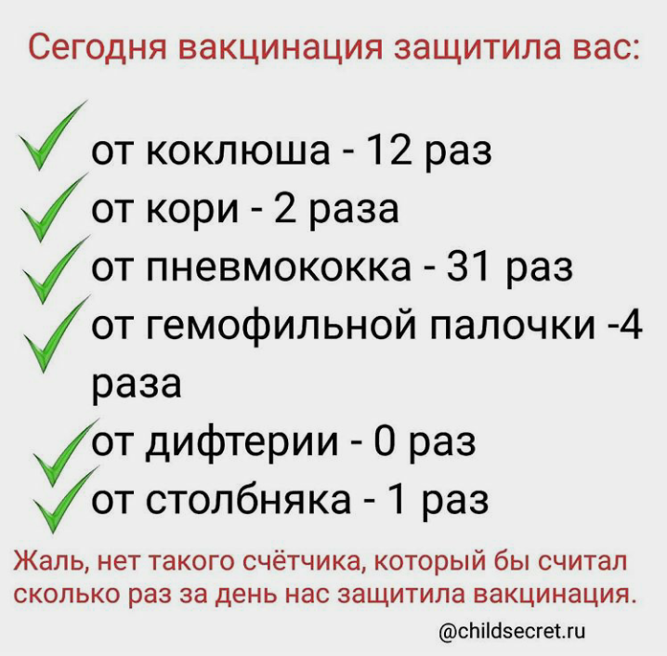

Slide 35
Резюме:
Дети с хроническими заболеваниями могут быть вакцинированы теми же препаратами, что и здоровые дети. Противопоказания для вакцинации одинаковы для всех детей.
В процессе вакцинации целесообразно принять во внимание тяжесть течения основного заболевания и, при необходимости, назначать базисную терапию или продолжать ее.
Т.О., пациенты с различными патологиями могут быть защищены против вакциноуправляемых инфекций.

Slide 36
